Slide 1
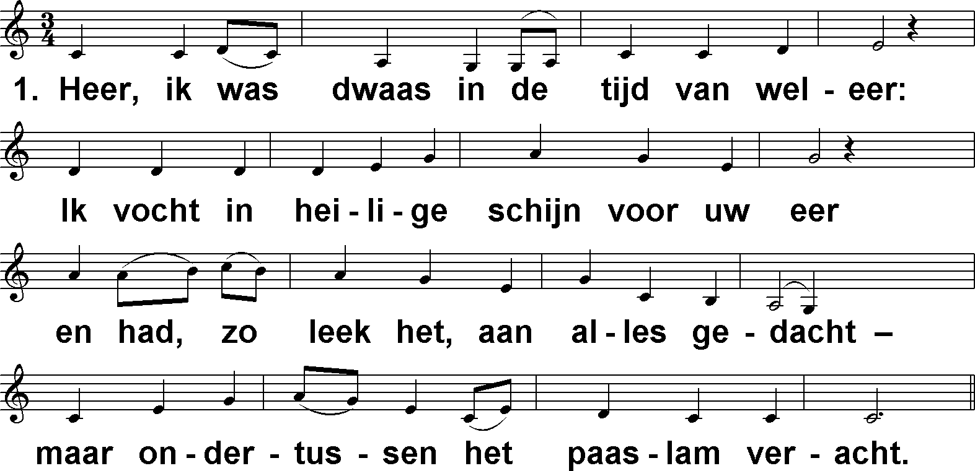
Geestesgist (DbdB) t. J.P. Kuijper; m. M.E. Byrne, E.H. Hull

Slide 2
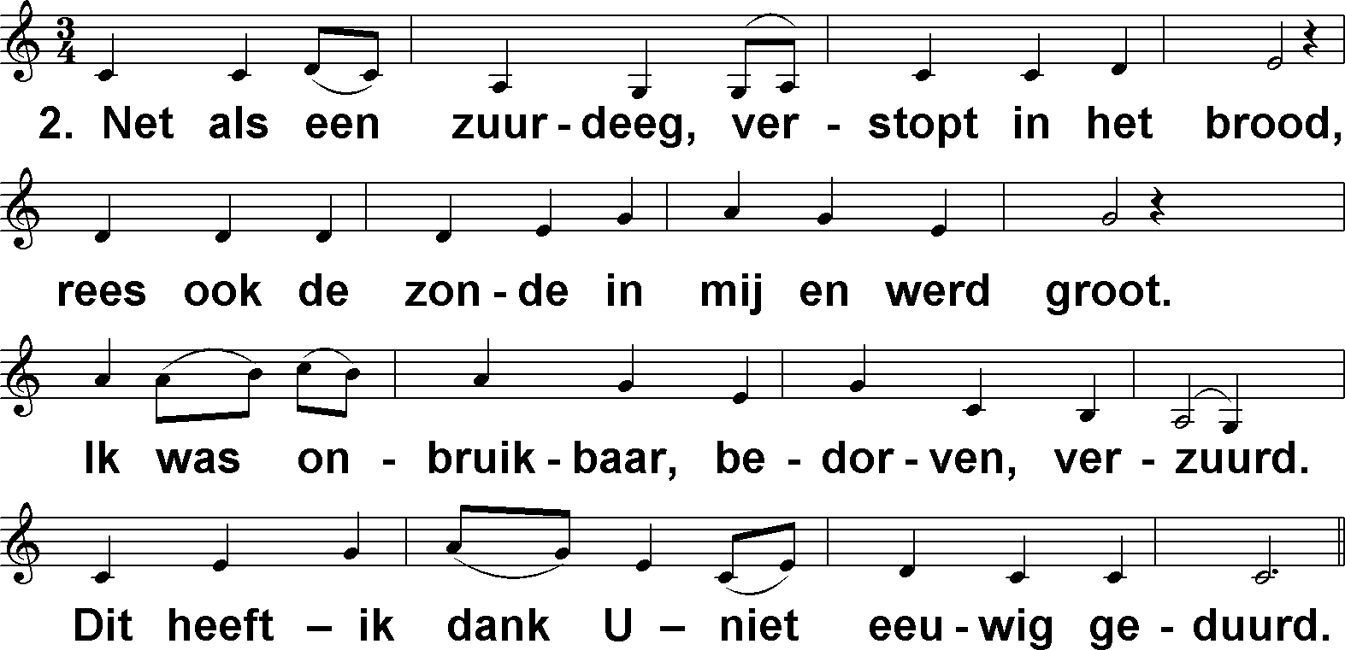
Geestesgist (DbdB) t. J.P. Kuijper; m. M.E. Byrne, E.H. Hull

Slide 3
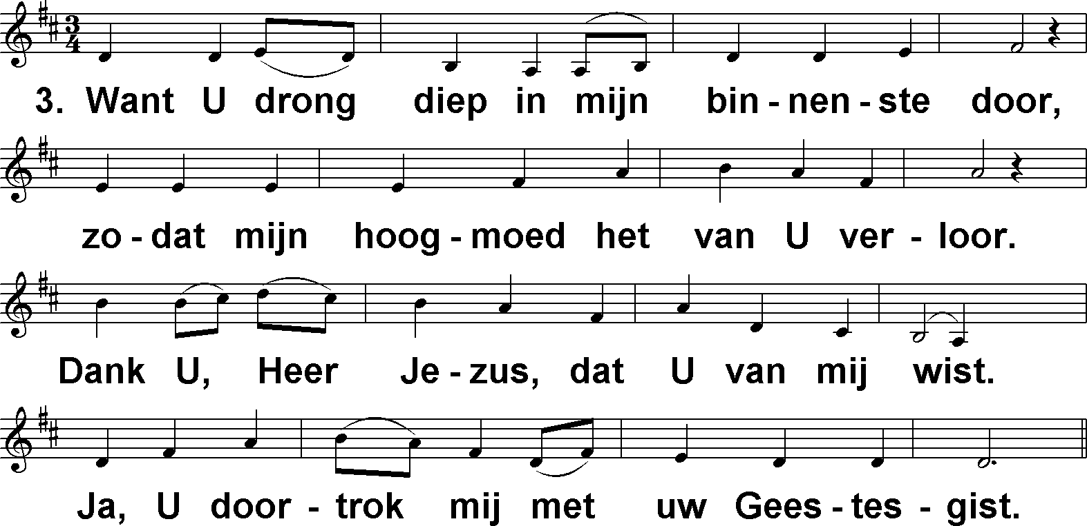
Geestesgist (DbdB) t. J.P. Kuijper; m. M.E. Byrne, E.H. Hull

Slide 4
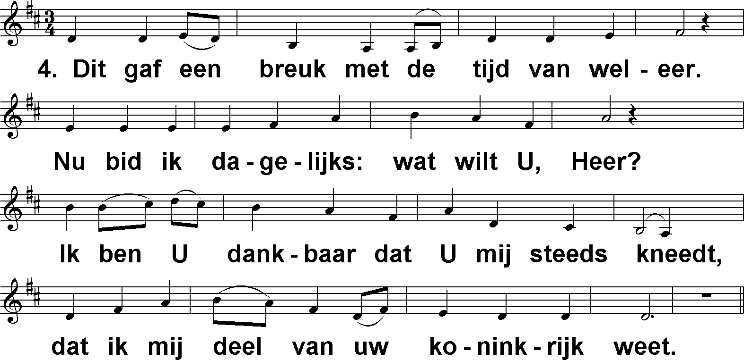
Geestesgist (DbdB) t. J.P. Kuijper; m. M.E. Byrne, E.H. Hull

Slide 5
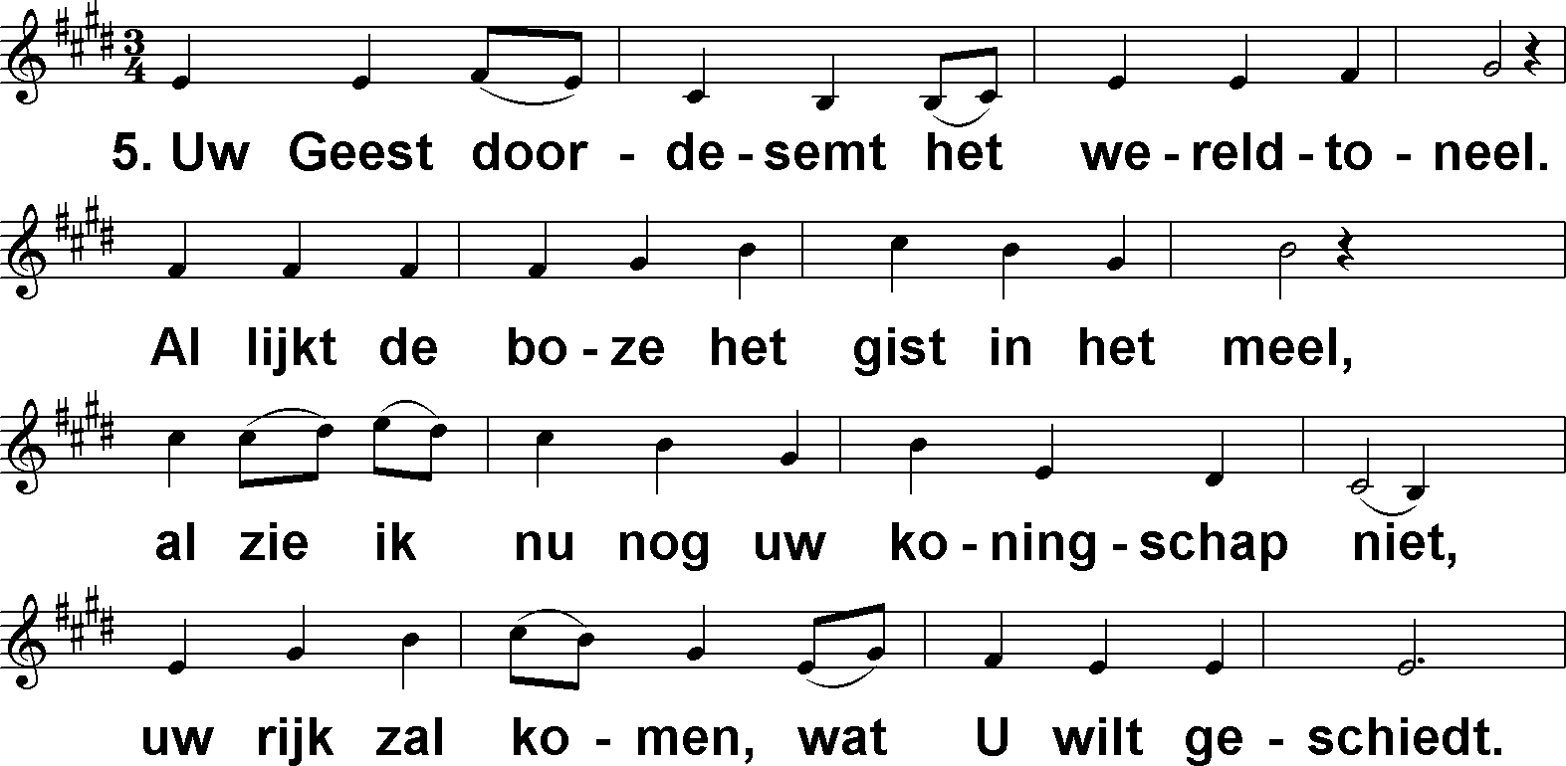
Geestesgist (DbdB) t. J.P. Kuijper; m. M.E. Byrne, E.H. Hull

Slide 6
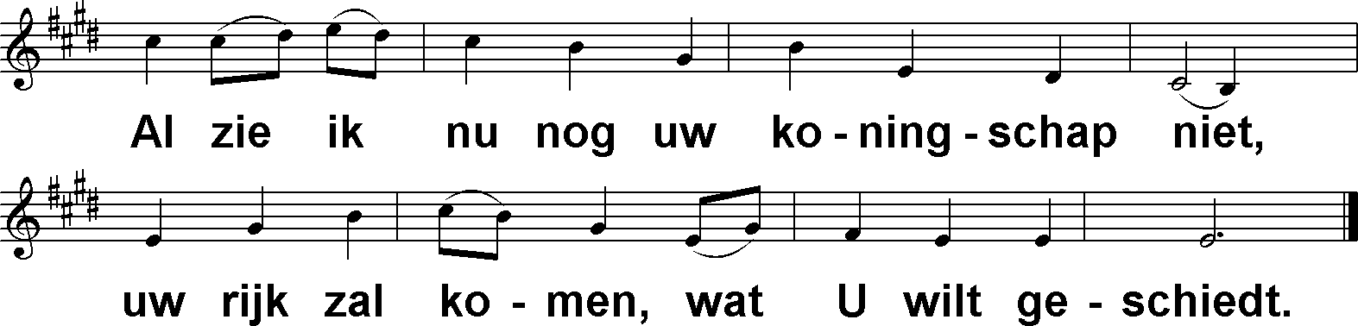
Geestesgist (DbdB) t. J.P. Kuijper; m. M.E. Byrne, E.H. Hull

